Slide 1
PHÒNG GIÁO DỤC ĐÀO TẠO ĐẠI LỘC
TRƯỜNG MẦM NON ĐẠI HỒNG
Hoạt động: Phát triển ngôn ngữ
Chủ điểm: Gia đình
Đề tài: Thơ: Thăm nhà bà
Giáo viên: Trần Thị Liên
Đối tượng: 5 – 6 tuổi

Slide 2
Mục đích yêu cầu
a) Kiến thức
Trẻ hiểu nội dung bài thơ: Bạn nhỏ đến thăm bà nhưng bà đi vắng, bạn nhỏ thấy đàn gà đáng yêu đang chơi ngoài nắng, bạn đứng ngắm, cho gà ăn rồi lùa đàn gà vào chỗ mát.
Dạy trẻ đọc thuộc thơ và thể hiện được ngữ điệu sắc thái của bài thơ.
b) Kỹ năng
Trẻ biết đọc diễn cảm, thể hiện tình cảm qua bài thơ.
Phát triển ngôn ngữ, vốn từ của trẻ.
c) Giáo dục
Giáo dục trẻ biết yêu quý, vâng lời và giúp đỡ ông bà.
Giáo dục trẻ biết yêu quý chăm sóc con vật nuôi.

Slide 4
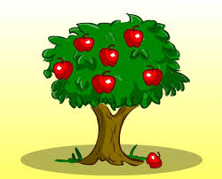
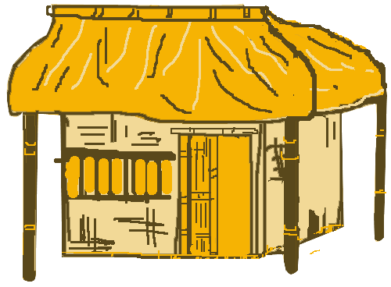
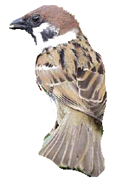
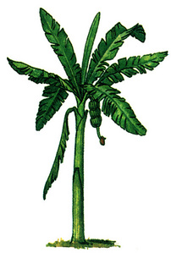
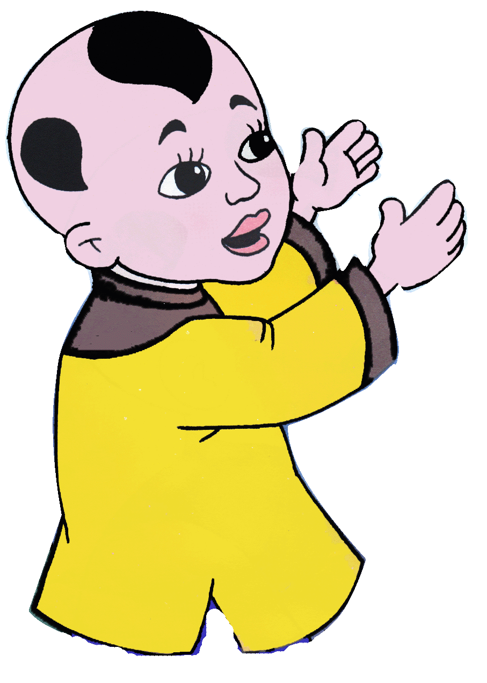
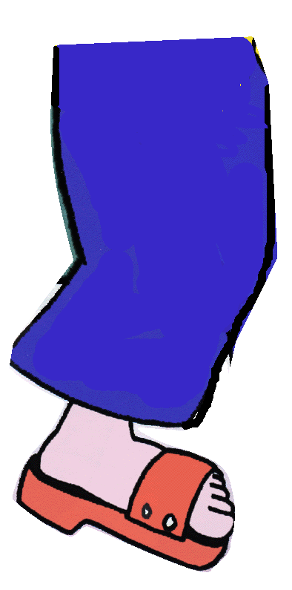
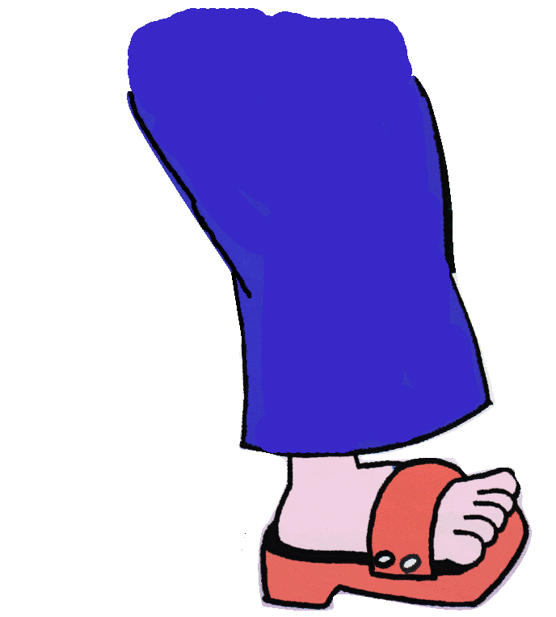
Bài thơ:
THĂM NHÀ BÀ

Slide 6
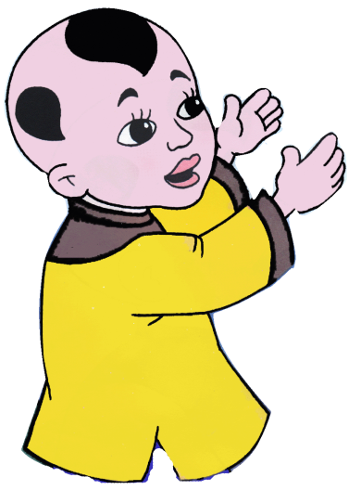
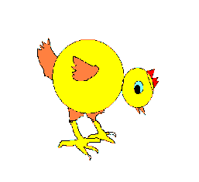
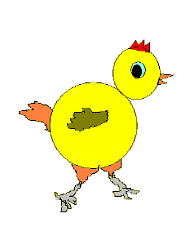
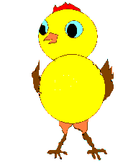
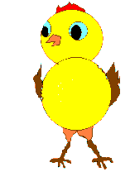
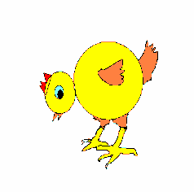
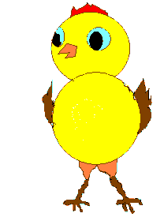
Đến thăm bà
Bà đi vắng
Có đàn gà
Chơi ngoài nắng

Slide 7
Cháu đứng ngắm
Đàn gà con
Rồi gọi luôn
Bập bập bập

Slide 8
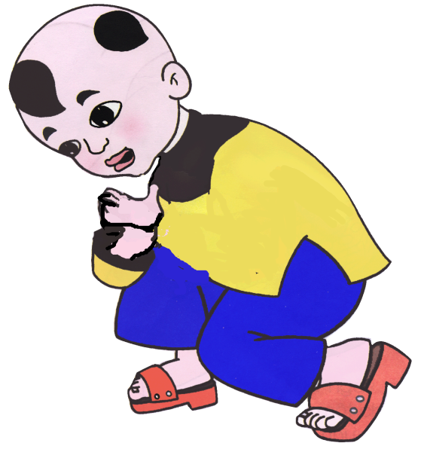
Chúng lật đật
Chạy nhanh nhanh
Xúm vòng quanh
Kêu chíp chíp

Slide 9
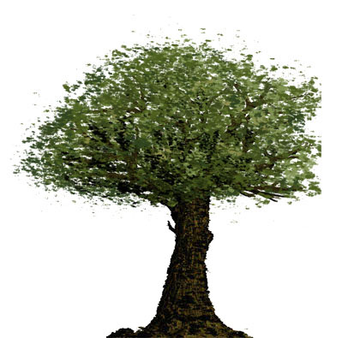
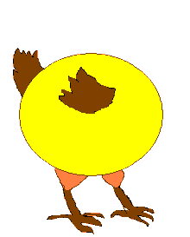
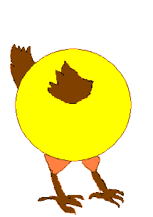
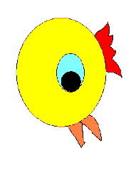
Gà mải miết
Nhặt thóc vàng

Slide 10
Mải miết

Slide 11
Gà mải miết
Nhặt thóc vàng

Slide 12
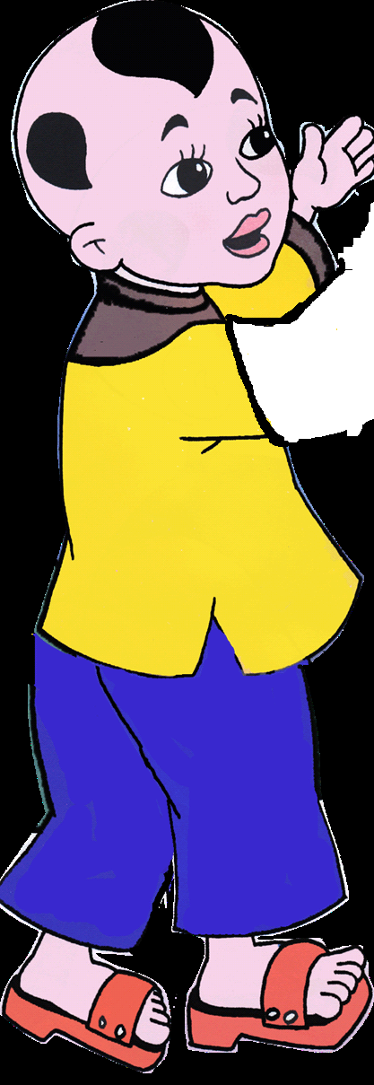
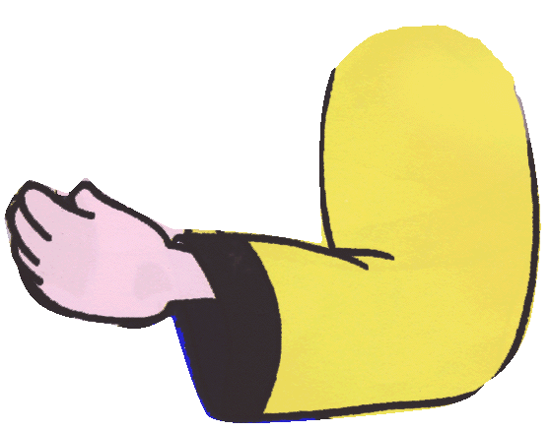
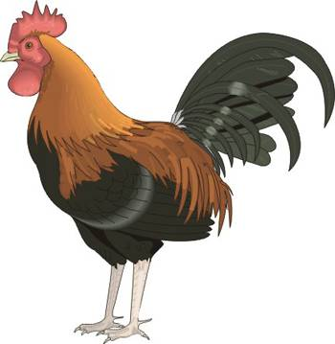
Gà mải miết
Nhặt thóc vàng
Cháu nhẹ nhàng
Lùa vào mát

Slide 13
Đàm thoại

Slide 14
Khi bé đến thăm nhà bà thì bà có nhà không,
bé đã thấy gì?

Slide 16
Bé đã gọi đàn gà như thế nào?

Slide 18
Khi nghe bé gọi thì đàn gà như thế nào?
Đàn gà kêu như thế nào?

Slide 20
Bạn nhỏ đã làm gì, khi đàn gà ăn thóc xong?

Slide 22
Trẻ đọc thơ

Slide 23
Trò chơi
Thi xem ai nhanh

Slide 24
GIỜ HỌC KẾT THÚC
Chúc các bé chăm ngoan, học giỏi

